Slide 1
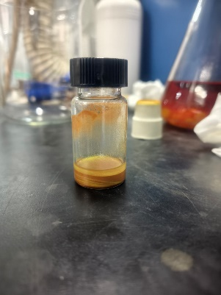
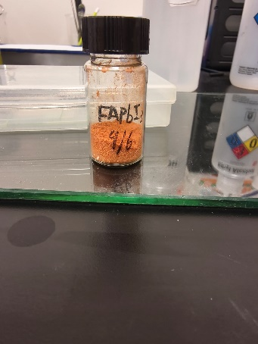
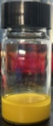
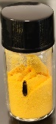
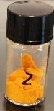
实验编号 | FAAc | PbAc·3H₂O | HI | 比例 | 合成方法 | 样品 | xrd
240905010 | 乐研-97%-1kg | Aladdin-99.5%-102%-1kg | 阿拉丁（旧白色） | 1.3：1：5 | 溶解
240915010 | Macklin-99.5%-2.5kg | 阿拉丁-99.5%-2.5kg | 迈瑞尔 -57% | 1.5：1：7 | 溶解 | -
240920010 | Macklin-99.5%-2.5kg | 阿拉丁-99.5%-2.5kg | 阿拉丁-2.5kg-47%（新） | 1.2：1：7 | 不溶解
240921010 | 阿拉丁-99%-100g | 阿拉丁-99.5%-2.5kg | 阿拉丁-2.5kg-47%（新） | 1.1：1：7 | 不溶解
240921020 | 阿拉丁-99%-100g | 阿拉丁-99.5%-2.5kg | 迈瑞尔-100ml -57% （新） | 1.1：1：7 | 不溶解

Slide 2
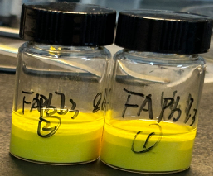
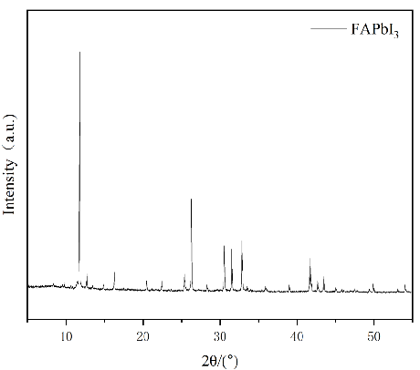
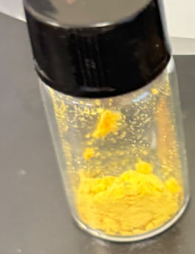
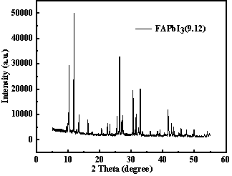
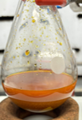
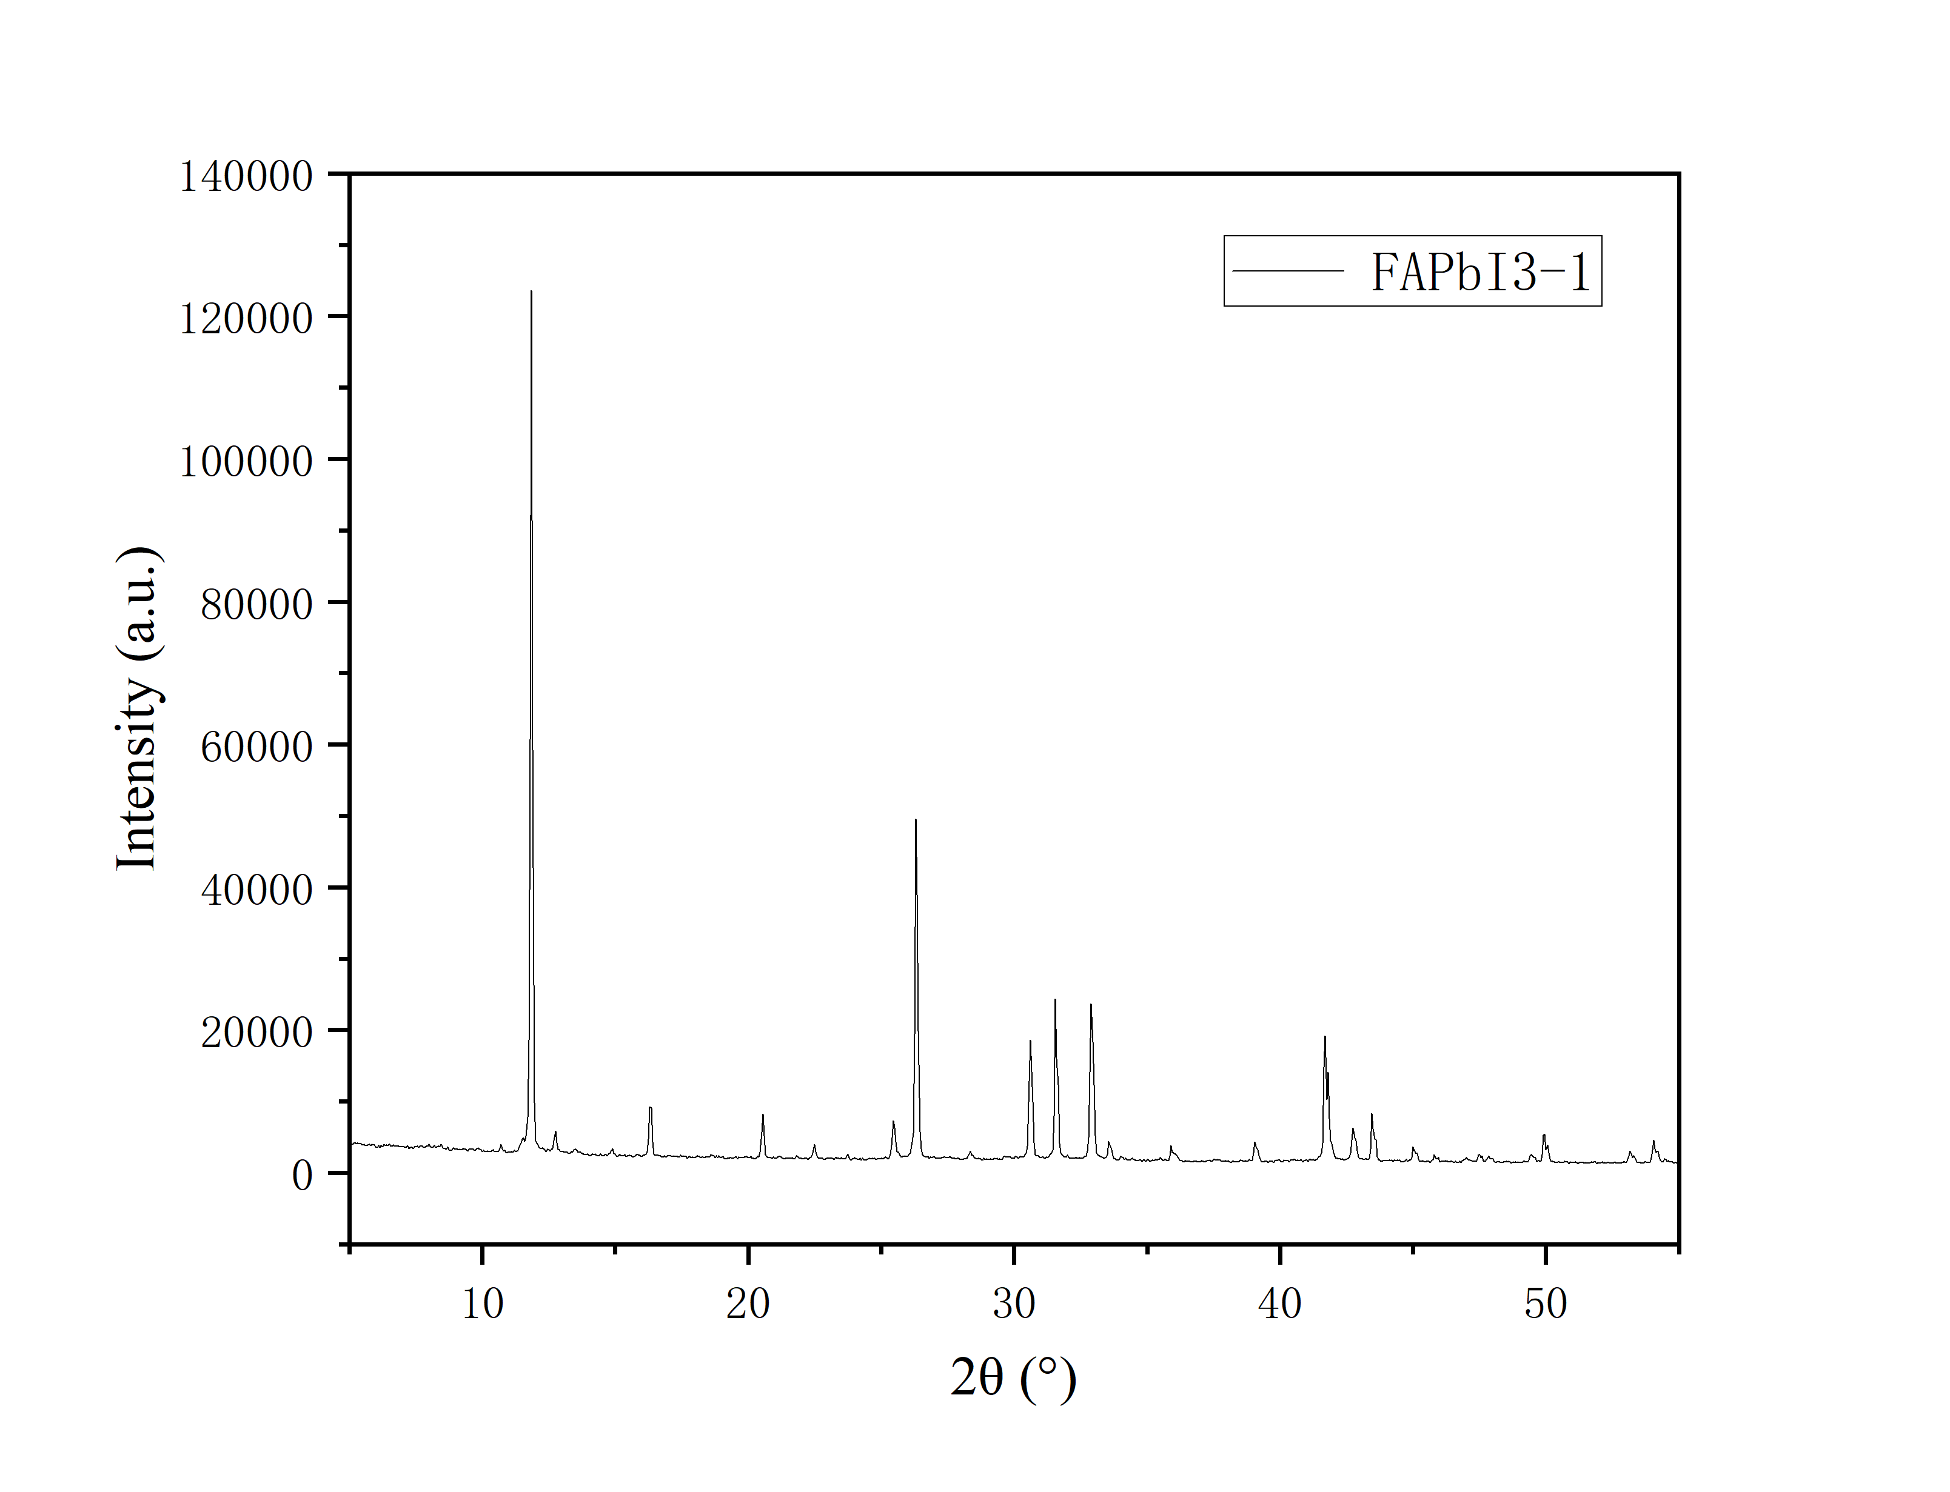
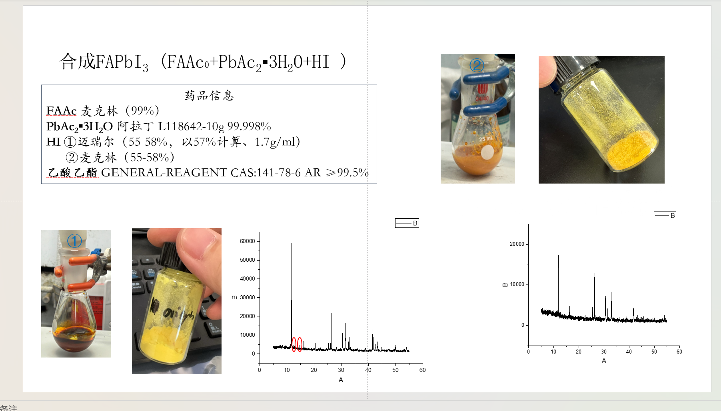
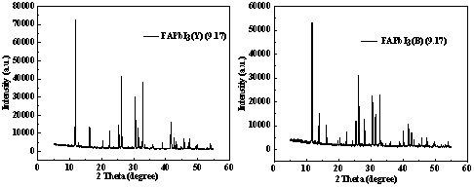
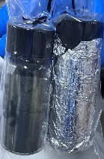
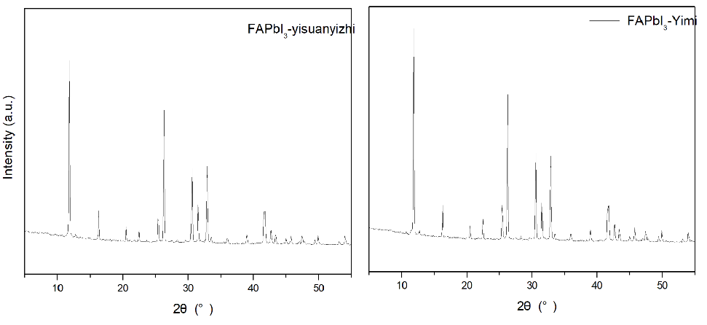
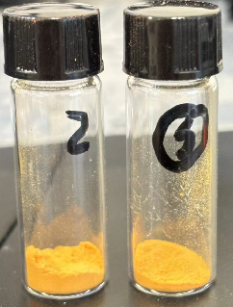
实验编号 | FAAc | PbAc·3H₂O | HI | 比例 | 合成方法 （投FAAc用HI先溶) | XRD | 样品
240830-Y-L | 麦克林 | 麦克林 | 迈瑞尔 | 1.3：1：5 | 不溶解 | -
240910-Y-L | 麦克林99% | 阿拉丁-99.5%-2.5kg | 迈瑞尔 -57% | 1.5：1：(5+1) | 溶解
240911-Y-L | 上海皓鸿生物医药科技有限公司 | 麦克林-99.5%-2.5kg | 迈瑞尔 -57% | 1.5：1：7 | 溶解 | -
240912-1-Y | 麦克林-99%-2.5kg | 阿拉丁-99.998%-10g | 迈瑞尔 -57% | 0.5g：1.525g：4ml | -
240912-2-Y | 麦克林-99%-2.5kg | 阿拉丁-99.998%-10g | 麦克林-57%（透明色） | 0.5g：1.525g：4ml | -
240917-L | 麦克林-99% | 阿拉丁-99.5% | 麦克林-57% | 1.5：1：7 | 溶解
240919-Y-L | 麦克林-99% | 阿拉丁-99.5% | 迈瑞尔-57% | 1.3：1：7 | 不溶解

Slide 3
实验编号 | FAAc | PbI₃ | HI | 比例 | 合成方法 | 样品 | xrd
240924010 | Macklin-99.5%-2.5kg | 红色瓶 | 迈瑞尔 -500ml-57% | 1.2：1：5 | 常温
240924020 | Macklin-99.5%-2.5kg | 红色瓶 | 阿拉丁-2.5kg-47% | 1.2：1：5 | 常温 | -

Slide 4
实验编号 | FAAc | PbAc₂·3H₂O | HI | 比例 | 合成方法 | 样品 | xrd
240924lsj | 99% 麦克林 | 99.5% 阿拉丁 | 迈瑞尔 -500ml-57% | 1.5：1：5 | 冰浴
240924-1-yyl | 麦克林-99% | 阿拉丁-99.5% | 迈瑞尔-57% | 1.2：1：16.6 | Faac投料前 冰浴
240924-2-yyl | 麦克林-99% | 阿拉丁-99.5% | 阿拉丁-2.5kg-47% | 1.2：1：13.61 | Faac投料前 冰浴

Slide 5
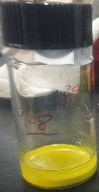
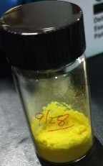
实验编号 | FAAc | PbAc₂·3H₂O | HI | 比例 | 合成方法 | 样品 | xrd
240927010 | 麦克林-99%-2.5kg | 阿拉丁-99.998%-10g | 迈瑞尔-57%-500ml | 1.2：1：16.6 | 常温

